Slide 1
12-2
These materials are by the Kongki Ka Project and are made available to you under the terms of the Creative Commons Attribution ShareAlike license 4.0.
You have permission to share and redistribute these materials in any format and to make reasonable revisions and adaptations of this translation, provided that:
You include the above licence and source information.
If you redistribute these materials or create derivatives, you must distribute your contributions under the same license as the original.
The Holy Bible, Berean Standard Bible, BSB is produced in cooperation with Bible Hub, Discovery Bible, OpenBible.com, and the Berean Bible Translation Committee. This text of God's Word has been dedicated to the public domain.
Tibetan text is from the The Holy Bible in Modern Literary Tibetan, New Tibetan Bible translation.
This translation is made available under the terms of the Creative Commons Attribution-NonCommercial-NoDerivatives 4.0 International license.
Notes:
Checked Kham

Slide 2
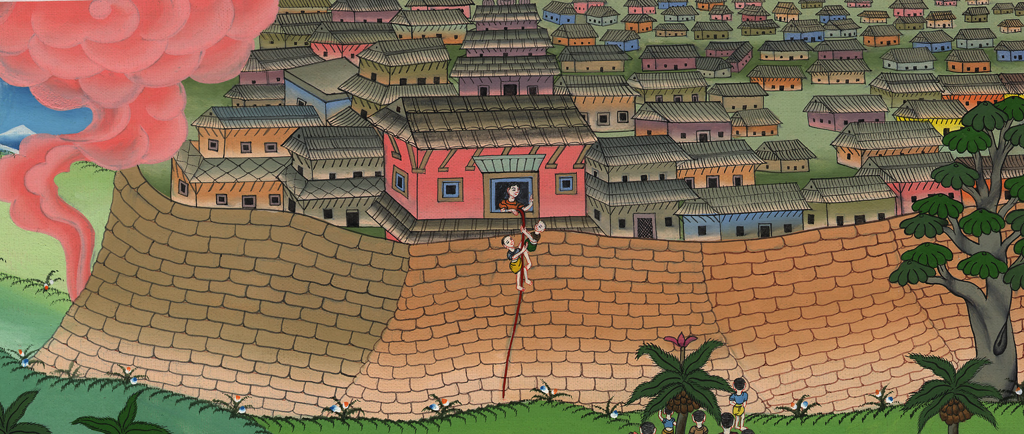
ཡོ་ཤུ་ཨ 2
ཡོ་ཤུ་ཨས་ཡེ་རི་ཀོ་རུ་སོ་ཉུལ་བ་རྣམས་བཏང་བ།

Slide 3
2. Spies and Rahab - Joshua 2:1-24 (Right Top)
ཡོ་ཤུ་ཨ 2
ཡོ་ཤུ་ཨས་ཡེ་རི་ཀོ་རུ་སོ་ཉུལ་བ་རྣམས་བཏང་བ།

Slide 4
ཡོ་ཤུ་ཨ 2
ཡོ་ཤུ་ཨས་ཡེ་རི་ཀོ་རུ་སོ་ཉུལ་བ་རྣམས་བཏང་བ།
This work is licensed under a Creative Commons Attribution-ShareAlike 4.0 International License

Slide 5
2:1Then Joshua son of Nun secretly sent two spies from Shittim, saying, “Go, inspect the land, especially Jericho.” So they went and entered the house of a prostitute named Rahab and stayed there.
2:1དེ་འཕྲལ་དུ། ནུན་གྱི་བུ་ཡོ་ཤུ་ཨ་ཡིས་སིད་ཏིམ་ནས་གསང་སྟབས་ཀྱིས་མི་གཉིས་ལྟ་ཉུལ་པར་བཏང་ཞིང་། ཁྱོད་གཉིས་ཡུལ་དེ་དང་ཡེ་རུ་ཀོ་ལ་ལྐོག་ལྟ་བྱེད་དུ་སོང་ཞིག་ཅེས་བསྒོས་པ་དང་། མི་དེ་གཉིས་སོང་ནས་སྨད་འཚོང་མ་རཱ་ཧབ་ཅེས་པའི་ཁྱིམ་དུ་སླེབས་ཤིང་དེར་ཞག་སྡོད་བྱས།

Slide 6
ཡོ་ཤུ་ཨ 2:1

Slide 7
2And it was reported to the king of Jericho: “Behold, some men of Israel have come here tonight to spy out the land.”
2དོ་ནུབ་ཡེས་ར་ཨེལ་པའི་མི་འགའ་ཡུལ་འདིར་ལྟ་ཉུལ་བྱེད་དུ་སླེབས་འདུག་ཅེས་མི་ཞིག་གིས་ཡེ་རུ་ཀོའི་རྒྱལ་པོར་ཞུས་པ་ན།

Slide 8
ཡོ་ཤུ་ཨ 2:2

Slide 9
3So the king of Jericho sent to Rahab and said, “Bring out the men who came to you and entered your house, for they have come to spy out the whole land.”
3ཡེ་རུ་ཀོའི་རྒྱལ་པོས་རཱ་ཧབ་ཀྱི་རྩར་མི་མངགས་ཏེ། ཁྱོད་སར་སླེབས་ཤིང་ཁྱོད་ཚང་ལ་འཛུལ་བའི་མི་དེ་གཉིས་ནི་ཡུལ་ཐམས་ཅད་ལ་ལྟ་ཉུལ་བྱེད་དུ་ཡོང་བ་ཡིན་པས་སྤྲོད་ཅིག་ཅེས་བཀའ་བབས་པ་ལ།

Slide 10
ཡོ་ཤུ་ཨ 2:3

Slide 11
4But the woman had taken the two men and hidden them. So she said, “Yes, the men did come to me, but I did not know where they had come from.
4བུད་མེད་ཀྱིས་མི་དེ་གཉིས་སྦས་རྗེས་ན་རེ། མི་དེ་གཉིས་དངོས་གནས་ངའི་སར་སླེབས་བྱུང་ཡང་ཁོ་རྣམས་གང་ནས་ཐོན་པ་བདག་གིས་མི་ཤེས་སོ།

Slide 12
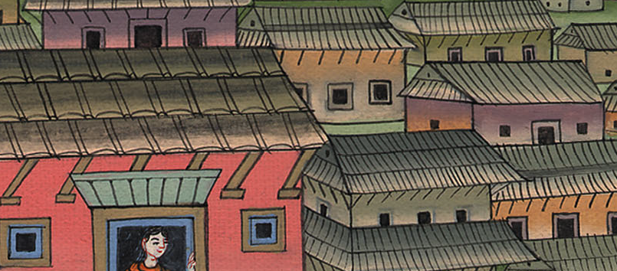
ཡོ་ཤུ་ཨ 2:4

Slide 13
5At dusk, when the gate was about to close, the men went out, and I do not know which way they went. Pursue them quickly, and you may catch them!”
5མུན་རུབ་ནས་མཁར་སྒོ་རྒྱག་པའི་དུས་ལ་སླེབས་དུས་ཁོ་གཉིས་ཕྱིར་སོང་བ་རེད། གང་དུ་སོང་བ་ནི་བདག་གིས་མི་ཤེས། ད་ལྟ་ཁྱོད་རྣམས་མྱུར་དུ་ར་མདར་བརྒྱུགས་ན་ཁོ་ཚོའི་རྗེས་ཆོད་ངེས་ཡིན་ཞེས་ལན་བཏབ་བོ། །

Slide 14
ཡོ་ཤུ་ཨ 2:5

Slide 15
6(But Rahab had taken them up to the roof and hidden them among the stalks of flax that she had laid out there.)
6དོན་དངོས་སུ་བུད་མེད་དེས་ཐོག་མར་མི་དེ་གཉིས་ཁང་ཀླད་དུ་ཁྲིད་ནས་ཁོ་རྣམས་དེར་བཏིངས་ཡོད་པའི་སོ་མ་ར་ཙའི་སོག་མའི་གསེང་དུ་སྦས་པ་ཡིན་ནོ། །

Slide 16
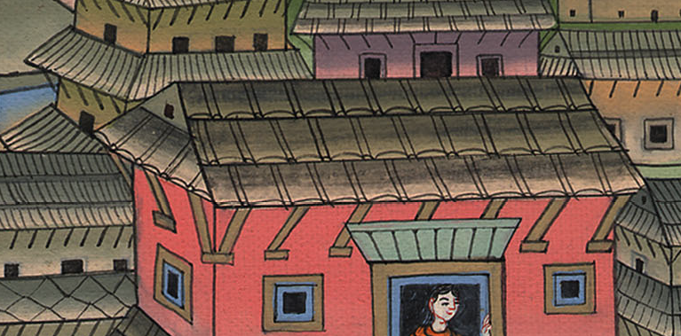
ཡོ་ཤུ་ཨ 2:6

Slide 17
9[Rahab] said to them, “I know that the Lord has given you this land and that the fear of you has fallen on us, so that all who dwell in the land are melting in fear of you.
9དཀོན་མཆོག་ཡ་ཝཱེས་ཡུལ་འདི་ཁྱོད་རྣམས་ལ་གནང་ཟིན་པ་ཤེས་པར་མ་ཟད། ཁྱོད་རྣམས་ཀྱི་རྐྱེན་གྱིས་ངེད་ཅག་ནི་དངངས་སྐྲག་སྐྱེས་ཤིང་། ཡུལ་འདིའི་མི་ཐམས་ཅད་ཁྱོད་རྣམས་ཀྱི་མདུན་དུ་དཔའ་ཞུམ་པ་ཡིན།

Slide 18
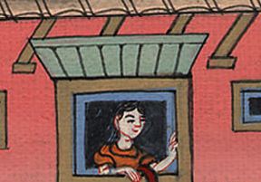
ཡོ་ཤུ་ཨ 2:9

Slide 19
10For we have heard how the Lord dried up the waters of the Red Sea before you when you came out of Egypt, and what you did to Sihon and Og, the two kings of the Amorites across the Jordan, whom you devoted to destruction.
10ཅི་ལ་ཞེ་ན། ཁྱོད་རྣམས་ཨེ་ཅིབ་ཡུལ་ནས་ཐོན་པའི་དུས་སུ་དཀོན་མཆོག་ཡ་ཝཱེས་ཁྱོད་ཅག་གི་མདུན་དུ་རྒྱ་མཚོ་དམར་པོའི་ཆུ་ནི་ཅི་ལྟར་སྐམ་པར་མཛད་པ་དང་། ཁྱོད་རྣམས་ཀྱིས་ཡོར་དན་གཙང་པོའི་ཤར་ཕྱོགས་སུ་ཡོད་པའི་ཨེ་མོར་པའི་རྒྱལ་པོ་སི་ཧོན་དང་ཨོག་ཅེས་པ་གཉིས་ལ་ཅི་ཞིག་བྱས་པ་སྟེ། དེ་གཉིས་རྩ་མེད་དུ་བཏང་བ་ངེད་ཅག་གིས་ཐོས་པས་སོ། །

Slide 20
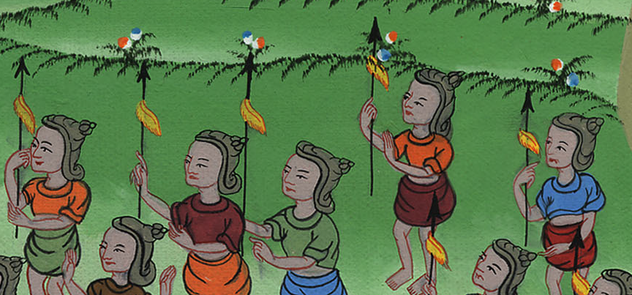
ཡོ་ཤུ་ཨ 2:10

Slide 21
11When we heard this, our hearts melted and everyone’s courage failed because of you, for the Lord your God is God in the heavens above and on the earth below.
11ངེད་རྣམས་ཀྱིས་དོན་འདི་དག་ཐོས་ཏེ་སེམས་ཀྱི་དཔའ་ཞུམ་པ་དང་། ཁྱོད་ཅག་གི་རྐྱེན་གྱིས་མི་བློ་སྟོབས་ཅན་ནི་གཅིག་ཀྱང་མེད་དོ། །ཁྱོད་རྣམས་ཀྱི་དཀོན་མཆོག་ཡ་ཝཱེ་ནི་སྟེང་གི་ནམ་མཁའ་དང་འོག་གི་ས་གཞིའི་དཀོན་མཆོག་ལགས་སོ། །

Slide 22
ཡོ་ཤུ་ཨ 2:11

Slide 23
12Now therefore, please swear to me by the Lord that you will indeed show kindness to my family, because I showed kindness to you. Give me a sure sign
12ད་ནི་བདག་གིས་ཁྱོད་གཉིས་ལ་དྲིན་བཟོས་པས། ཁྱོད་གཉིས་ཀྱིས་དཀོན་མཆོག་ཡ་ཝཱེ་དཔང་དུ་བཙུགས་ནས་བདག་གི་ཕ་གཞིའང་དྲིན་གྱིས་སྐྱོང་རྒྱུ་ཡིན་པའི་དམ་བཅའ་བར་མ་ཟད།

Slide 24
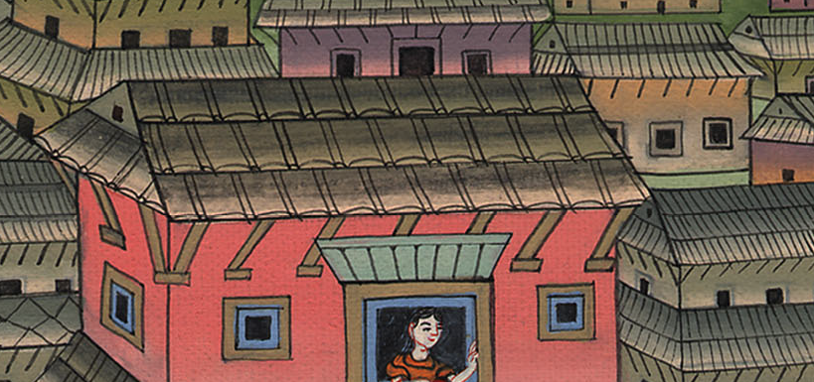
ཡོ་ཤུ་ཨ 2:12

Slide 25
14“Our lives for your lives!” the men agreed. “If you do not report our mission, we will show you kindness and faithfulness when the Lord gives us the land.”
14མི་དེ་གཉིས་ཀྱིས་ཁོ་མོར་ན་རེ། གལ་ཏེ་ཁྱོད་ཀྱིས་ངེད་གཉིས་ཀྱི་དོན་འདི་ཕྱི་ལ་མ་བསྒྲགས་ན། ངེད་རྣམས་ནི་ཁྱོད་ཅག་གི་ཚབ་ཏུ་འཆི་དགོས་ཀྱང་ཆོག དཀོན་མཆོག་ཡ་ཝཱེས་ཡུལ་འདི་ངེད་ཅག་ལ་གནང་བའི་ཚེ། ངེད་རྣམས་ཀྱིས་བྱམས་བརྩེ་དང་གཞུང་དྲང་གིས་ཁྱོད་ཚོར་ལྟ་སྐྱོང་བྱེད་ངེས་ཡིན་ཞེས་སྨྲས།

Slide 26
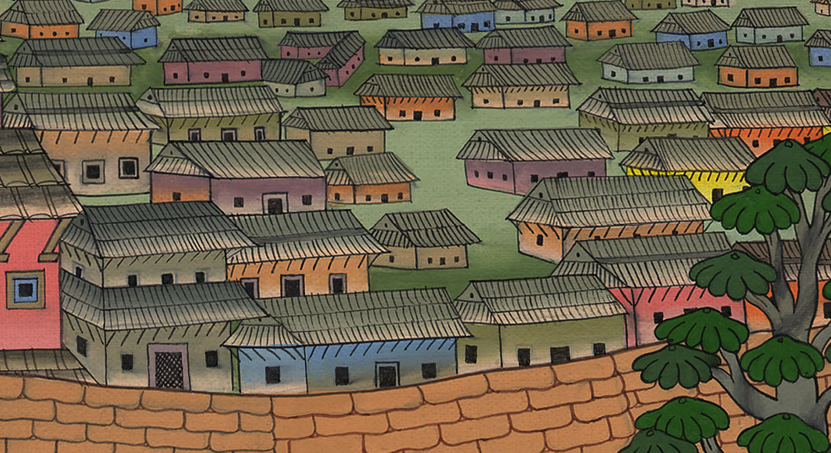
ཡོ་ཤུ་ཨ 2:14

Slide 27
14“Our lives for your lives!” the men agreed. “If you do not report our mission, we will show you kindness and faithfulness when the Lord gives us the land.”
14མི་དེ་གཉིས་ཀྱིས་ཁོ་མོར་ན་རེ། གལ་ཏེ་ཁྱོད་ཀྱིས་ངེད་གཉིས་ཀྱི་དོན་འདི་ཕྱི་ལ་མ་བསྒྲགས་ན། ངེད་རྣམས་ནི་ཁྱོད་ཅག་གི་ཚབ་ཏུ་འཆི་དགོས་ཀྱང་ཆོག དཀོན་མཆོག་ཡ་ཝཱེས་ཡུལ་འདི་ངེད་ཅག་ལ་གནང་བའི་ཚེ། ངེད་རྣམས་ཀྱིས་བྱམས་བརྩེ་དང་གཞུང་དྲང་གིས་ཁྱོད་ཚོར་ལྟ་སྐྱོང་བྱེད་ངེས་ཡིན་ཞེས་སྨྲས།

Slide 28
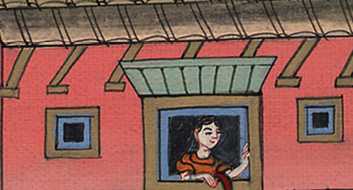
ཡོ་ཤུ་ཨ 2:14

Slide 29
15Then Rahab let them down by a rope through the window, since the house where she lived was built into the wall of the city.
15དེ་ནས། བུད་མེད་དེའི་ཁང་པ་ནི་ལྕགས་རི་དང་འབྲེལ་ཡོད་ཅིང་ཁོ་མོ་ཡང་ལྕགས་རིའི་སྟེང་དུ་གནས་པས། ཁོ་མོས་མི་དེ་གཉིས་སྒེའུ་ཁུང་ནས་ཐག་པས་མར་བཏང་བ་དང་།

Slide 30
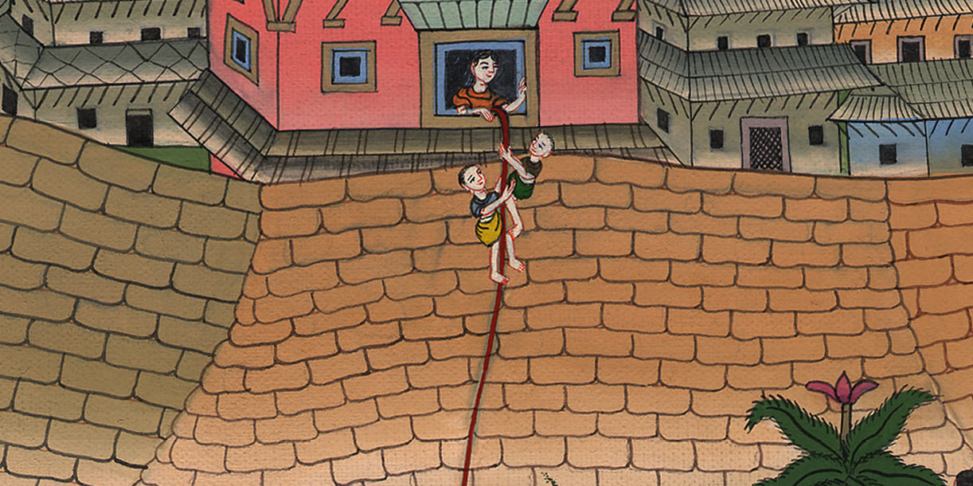
ཡོ་ཤུ་ཨ 2:15

Slide 31
18ངེད་རྣམས་ཡུལ་འདིར་སླེབས་ཚེ། ཁྱོད་ཀྱིས་ཐག་སྐུད་མཚལ་མདོག་ཅན་འདི་ངེད་རྣམས་མར་གཏོང་སའི་སྒེའུ་ཁུང་སྟེང་དུ་འདོགས་དགོས་པར་མ་ཟད། ཁྱོད་ཀྱི་ཕ་མ་དང་སྤུན་ཟླ། དེ་མིན་ཁྱོད་ཀྱི་ཕ་གཞིས་ཀྱི་ཁྱིམ་མི་ཐམས་ཅད་ཁྱོད་ཚང་ལ་འཛོམ་པར་བྱེད་དགོས།
18unless, when we enter the land, you have tied this scarlet cord in the window through which you let us down, and unless you have brought your father and mother and brothers and all your family into your house.

Slide 32
ཡོ་ཤུ་ཨ 2:18

Slide 33
21“Let it be as you say,” she replied, and she sent them away. And when they had gone, she tied the scarlet cord in the window.
21ཡང་ཁོ་མོས། ཁྱོད་རྣམས་ཀྱིས་སྨྲས་པ་བཞིན་དུ་གྱུར་ཅིག་ཅེས་སྨྲས་ཤིང་དེ་དག་འགྲོ་རུ་བཅུག་པ་དང་། ཡང་ཐག་སྐུད་མཚལ་མདོག་ཅན་སྒེའུ་ཁུང་སྟེང་དུ་བཏགས་པ་རེད།

Slide 34
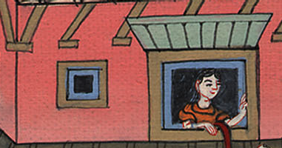
ཡོ་ཤུ་ཨ 2:21

Slide 35
23Then the two men started back, came down from the hill country, and crossed the river. So they came to Joshua son of Nun and reported all that had happened to them.
23དེ་ནས་ཁོ་གཉིས་རི་ལས་མར་བབས་ཏེ་ཆུ་བོ་བརྒལ་ནས་ནུན་གྱི་བུ་ཡོ་ཤུ་ཨའི་དྲུང་དུ་སླེབས་ཤིང་། ཁོ་རྣམས་ལ་ཅི་བྱུང་བའི་དོན་ཐམས་ཅད་ཁོང་ལ་བཤད་པ་དང་།

Slide 36
ཡོ་ཤུ་ཨ 2:23

Slide 37
24ཡང་ཡོ་ཤུ་ཨ་ལ། དཀོན་མཆོག་ཡ་ཝཱེས་དངོས་གནས་ཡུལ་དེ་ཐམས་ཅད་རང་ཅག་ལ་གནང་བ་དང་། ཡུལ་དེའི་མི་ཐམས་ཅད་ནི་ངེད་རྣམས་ཀྱི་མདུན་དུ་དཔའ་ཞུམ་པ་རེད་ཅེས་སྨྲས་སོ། །
24“The Lord has surely delivered the entire land into our hands,” they said to Joshua. “Indeed, all who dwell in the land are melting in fear of us.”

Slide 38
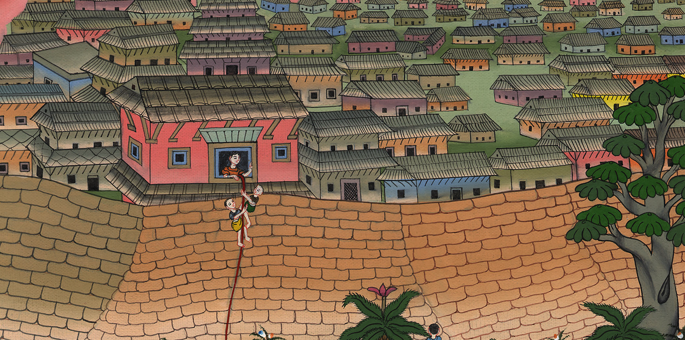
ཡོ་ཤུ་ཨ 2:24

